Slide 1
“CESPTE y su Contribución al
Bienestar de la Cuenca”

Slide 2
INTRODUCCIÓN
La Cuenca del río Tijuana se extiende a ambos lados del límite internacional entre México y Estados Unidos, en la región de Baja California y California, es un sistema natural complejo caracterizado por diversos microclimas, numerosas especies amenazadas y sistemas humanos con dinámicas contrastantes, siendo el problema crónico de contaminación el mas latente.
Sabedor de la relevancia de este tema, el Gobierno de Baja California en el año de 2017 firmó un convenio de colaboración interinstitucional para dar seguimiento al programa de manejo integral del agua en la cuenca del río Tijuana, en el cual la Comisión Estatal de Servicios Públicos de Tecate tiene una papel activo en estas acciones.

Slide 3
GENERALES
AGUA POTABLE
CESPTE
Población Atendida 111,802 Hab.
Demanda de AP 313 LPS
Numero de Tomas 40,599
Capacidad de Potabilización 315 LPS
Capacidad de conducción 430 LPS
Capacidad de regulación 25,560 M3
Numero de Tanques 32
Km. de red 612

Slide 4
GENERALES
ALCANTARILLADO SANITARIO
CESPTE
Población Atendida 99,204 Hab.
30,777 Descargas
172 LPS Agua Residual
317 Km de Red
Capacidad de tratamiento 227 LPS

Slide 5
COBERTURAS

Slide 6
FUENTES DE ABASTECIMIENTO
 |  |  | 2014 | 2015 | 2016 | 2017 | Oct-18
ARCT |  |  | 6.49 | 6.84 | 7.62 | 7.38 | 6.39
Pozos |  |  | 2.38 | 2.04 | 1.76 | 2.12 | 1.83
Total |  |  | 8.87 | 8.88 | 9.38 | 9.5 | 8.22
Indice dem. % |  |  | 1.46 | 1.46 | 1.46 | 1.46 | 1.46
Pérdidas % |  |  | 11.3 | 14.2 | 14.7 | 14.9 | 14.0
Meta 2019 9.8 Mm3
2013 2014 2015 2016 2017 2018 2019

Slide 7
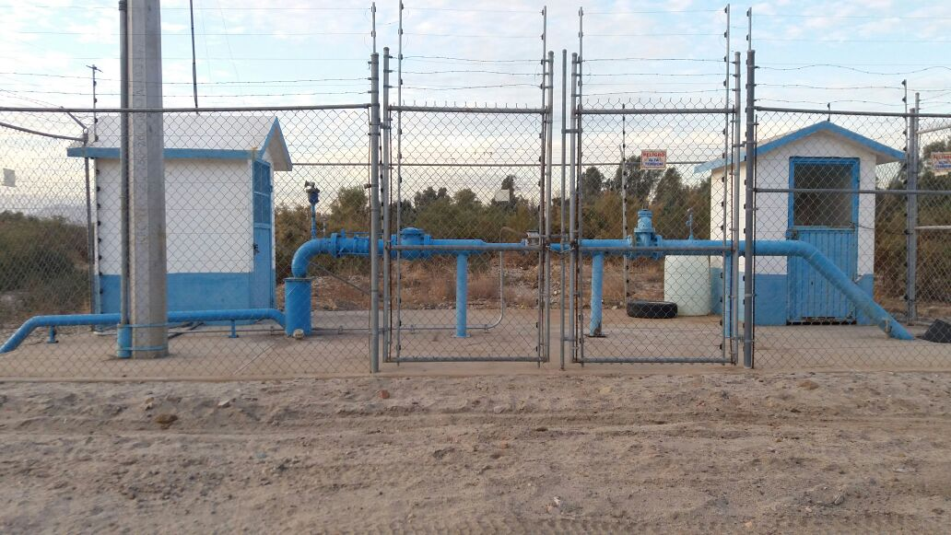
FUENTES DE ABASTECIMIENTO
Locales
Zona | En operación | Inactivos | Total
Urbana | 12 | 14 | 26
Rural | 6 | 9 | 15
Total | 18 | 23 | 41
En 2001 eran 41 pozos acuiferos que operaba CESPTE, generando 102 lps, actualmente y debido principalmente a los periodos de sequía en la entidad, operan 12 pozos que producen 54 lps.

Slide 8
Normas Oficiales Mexicanas (NOM)
Materia de Aguas Residuales
¿Como se va aplicar el subsidio?
NOM-001-SEMARNAT-1996, Que establece los límites máximos permisibles de contaminantes en las descargas de aguas residuales en aguas y bienes nacionales.
NOM-002-SEMARNAT-1996, Que establece los límites máximos permisibles de contaminantes en las descargas de aguas residuales a los sistemas de alcantarillado
NOM-003-SEMARNAT-1997, Que establece los límites máximos permisibles de contaminantes para las aguas residuales tratadas que se reúsen en servicios al público
NOM-004-SEMARNAT-2002, Protección ambiental.- Lodos y biosólidos.- Especificaciones y límites máximos permisibles de contaminantes para su aprovechamiento y disposición final.

Slide 9
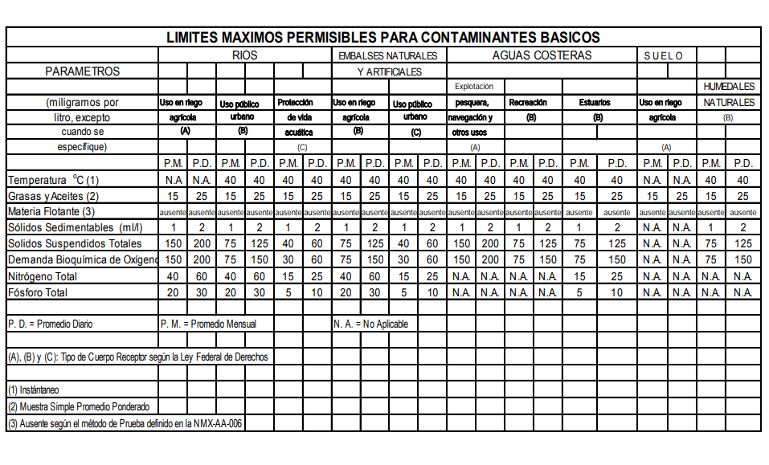
NOM-001-SEMARNAT-1996
¿Como se va aplicar el subsidio?

Slide 10
NOM-001-SEMARNAT-1996
¿Como se va aplicar el subsidio?

Slide 11
¿Como se va aplicar el subsidio?

Slide 12
¿Como se va aplicar el subsidio?

Slide 13
Normas Oficiales Mexicanas (NOM)
Sector Hídrico
¿Como se va aplicar el subsidio?
NOM-014-CONAGUA-2003, Requisitos para la recarga artificial de acuíferos con agua residual tratada.
1. Objetivo
La presente Norma Oficial Mexicana, establece los requisitos que deben cumplir la calidad del agua, la operación y el monitoreo utilizados en los sistemas de recarga artificial de acuíferos con agua residual tratada.
2. Campo de aplicación
La presente Norma Oficial Mexicana, es aplicable a obras planeadas de recarga artificial tanto nuevas como existentes, que descarguen aguas residuales tratadas para este propósito y cuya función sea almacenar e incrementar el volumen de agua en los acuíferos, para su posterior recuperación y reúso. Corresponde a los permisionarios del proyecto su cabal cumplimiento.

Slide 14
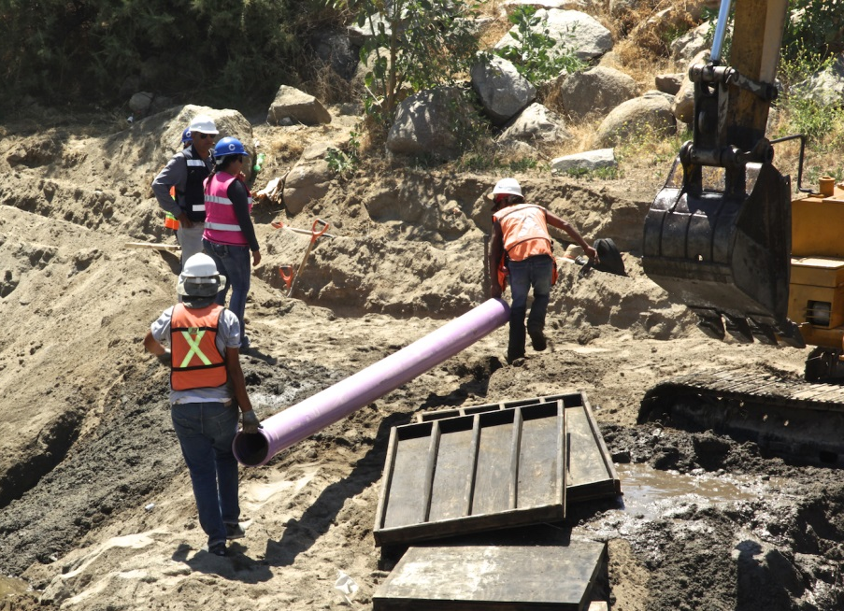
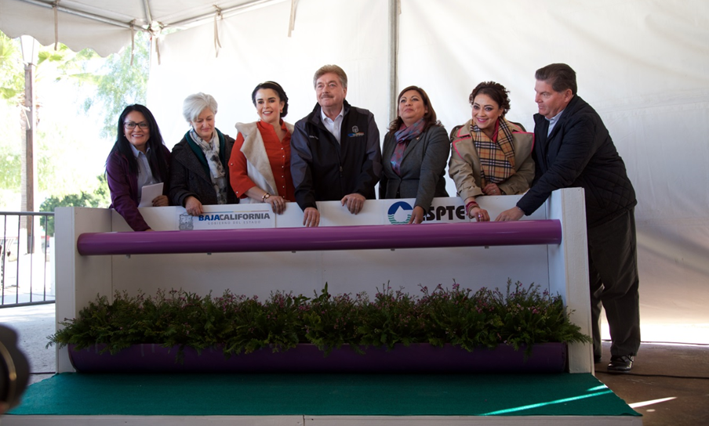
INTRODUCCIÓN LINEA MORADA
¿Como se va aplicar el subsidio?
LONGITUD: 8,951 Mts.
INVERSIÓN: $11,179,000
BENEFICIO: 40% de Aprovechamiento
en reúso y recarga de mantos acuiferos
OBJETIVO: Infraestructura que contribuye a recargar el acuífero de la ciudad, reestableciendo el ecosistema del rio Tecate.

Slide 15
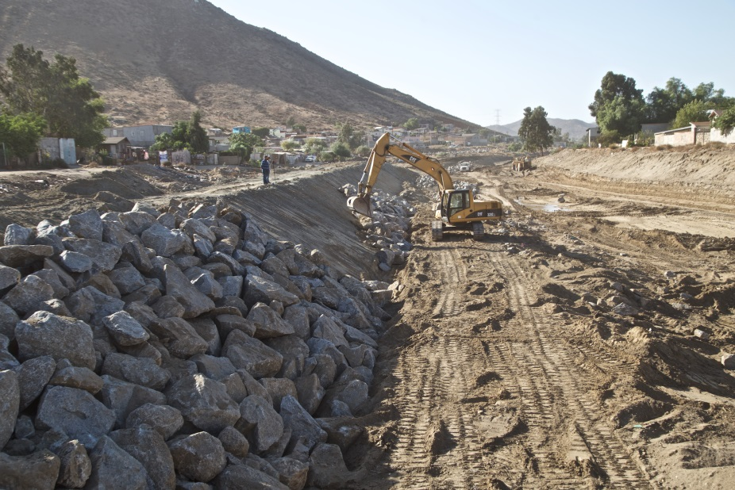
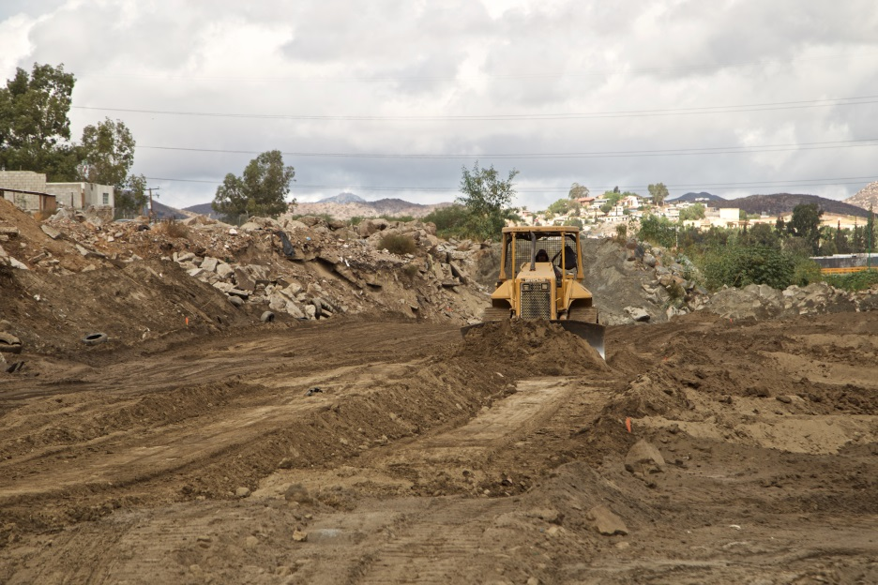
ACCIONES EN PRO DEL RÍO TECATE (CUENCA)
¿Como se va aplicar el subsidio?
CONSTRUCCION DE LA CANALIZACION DEL RIO TECATE
DEL Km. 6+170 AL Km. 7+050, TECATE, B.C
INVERSIÓN: $5,000,000
BENEFICIADOS: 114,095 HABITANTES
OBJETIVO: Encauzar el Rio Tecate con bordos construidos con terracerías y protegidos con enrocamiento.

Slide 16
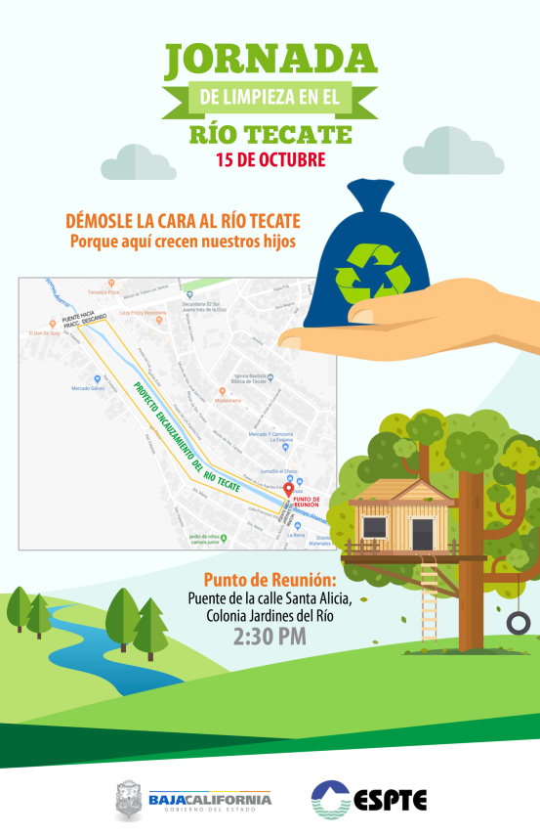
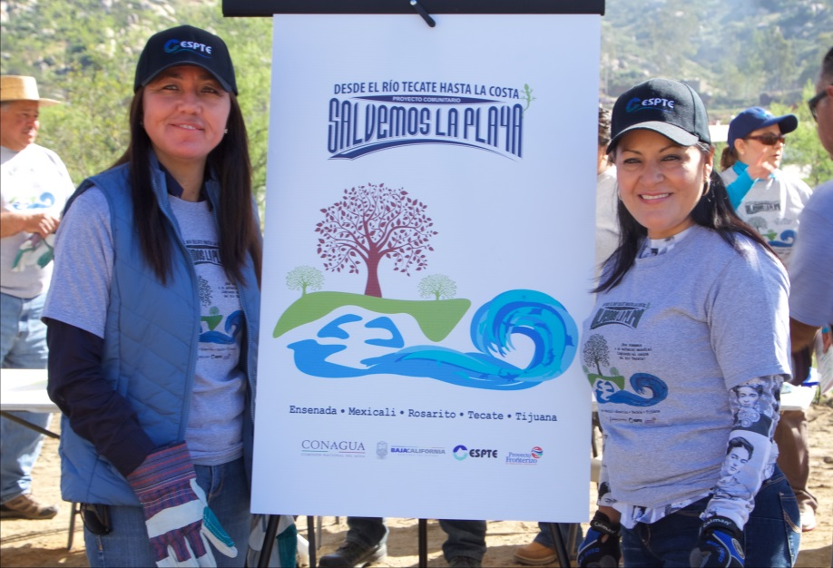
ACCIONES EN PRO DEL RÍO TECATE (CUENCA)
¿Como se va aplicar el subsidio?

Slide 17
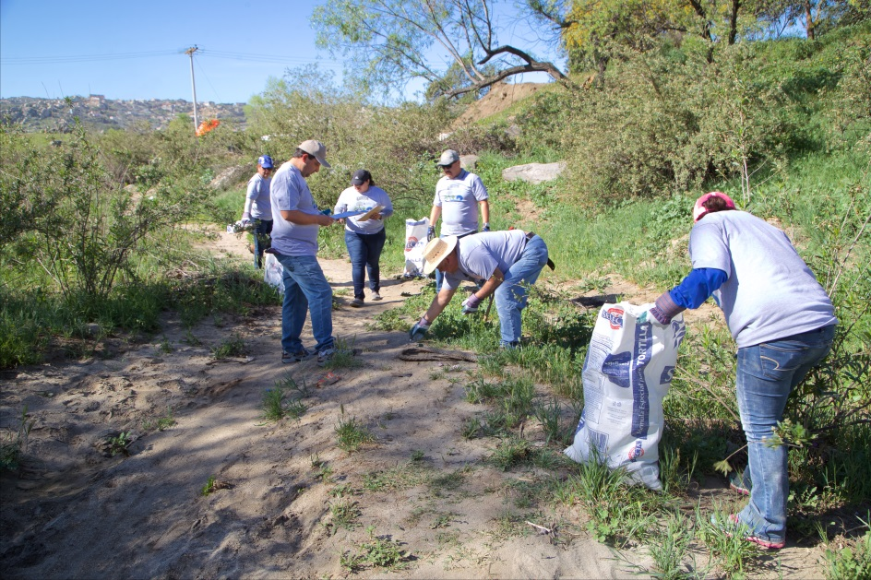
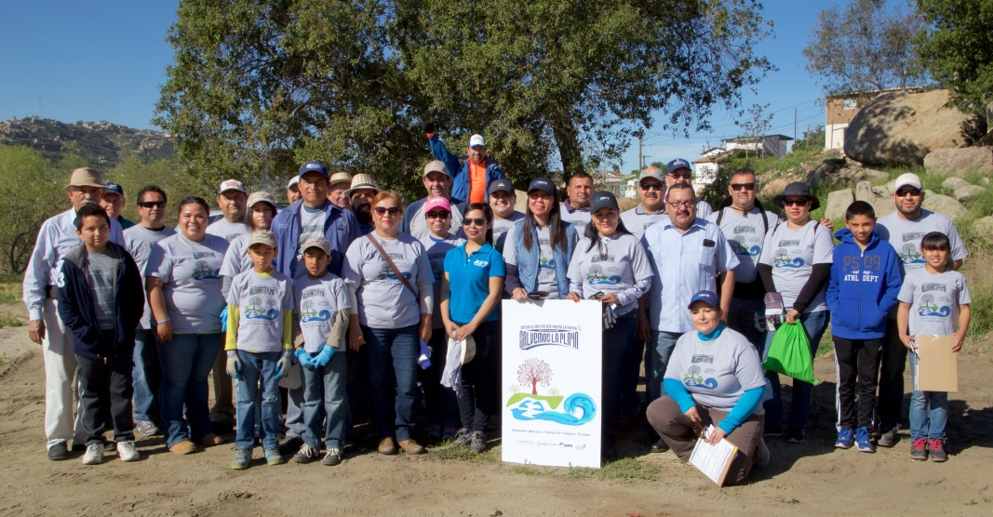
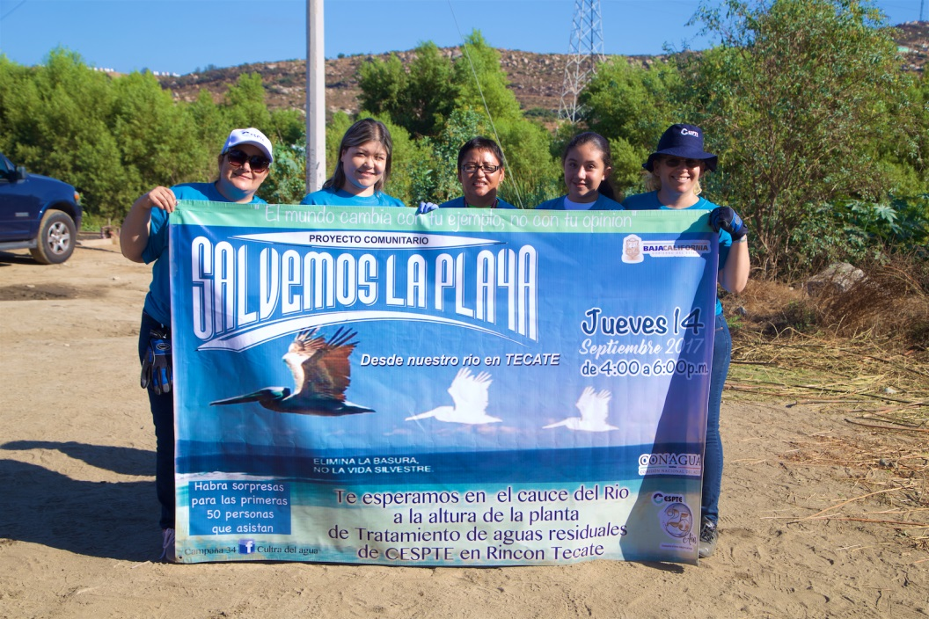
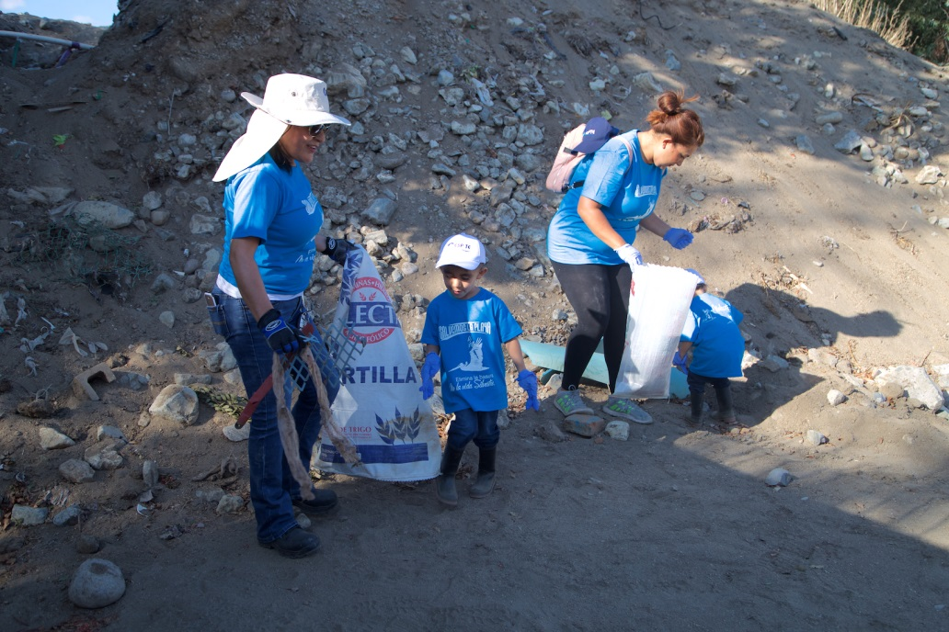
ACCIONES EN PRO DEL RÍO TECATE (CUENCA)
¿Como se va aplicar el subsidio?

Slide 18
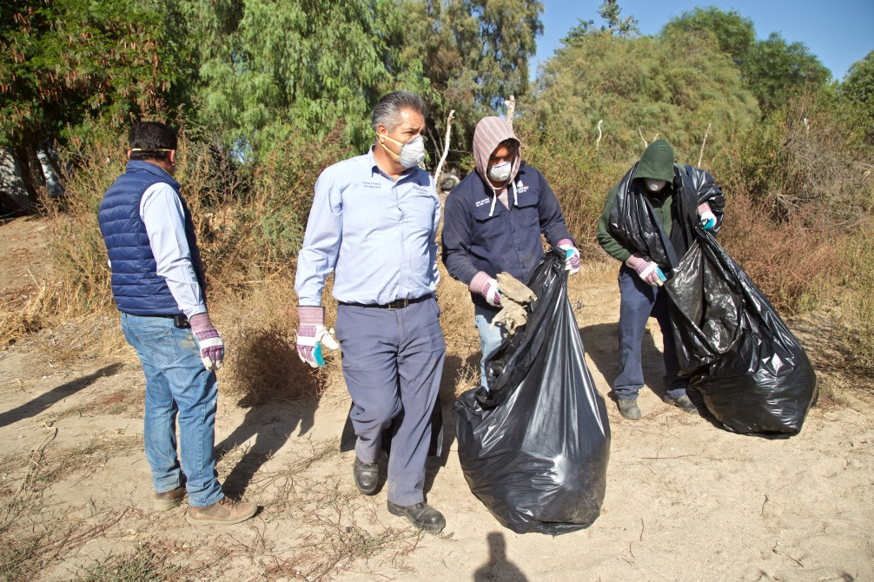
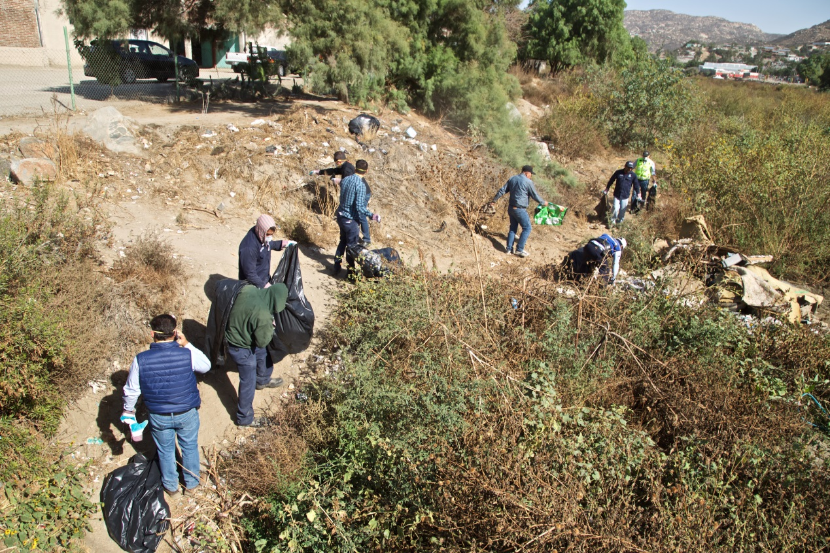
ACCIONES EN PRO DEL RÍO TECATE (CUENCA)
¿Como se va aplicar el subsidio?

Slide 19
¿Como se va aplicar el subsidio?
GRACIAS
Ing. Patricia Ramirez Pineda
Directora Gral. de Cespte

